Slide 1

Ohje: arvolupaus-työkalu
Datasta kasvua -valmennus
tieke.fi/datastakasvua
#DatastaKasvua #datatalous #pkyritykset #matkailu- ja #ravintola-ala

Slide 2
Arvolupaus on lupaus asiakkaalle tuotettavasta arvosta

Slide 3

Arvolupaus kertoo asiakkaalle, miksi hänen kannattaisi ostaa kyseistä palvelua
Netflix
”Katsele elokuvia ja sarjoja ilman rajoituksia puhelimella, tabletilla, läppärillä ja telkkarilla maksamatta senttiäkään lisää.”
Amazon
”Se ultimaattinen verkkokauppa - osta mitä tahansa, milloin tahansa.”
Wolt
”Herkullista ruokaa sinne, missä olet.”

Slide 4
Arvolupaus
Tunnista kaikki hyödyt, joita tuotteesi/palvelusi tarjoaa
Kuvaa, mikä tekee näistä hyödyistä arvokkaita asiakkaallesi
Priorisoi asiakkaasi ydinongelma
Yhdistä tämä arvo asiakkaasi ongelmaan
Mieti, mitkä ovat omat erottautumistekijäsi
Lisätietoa:
blog.hubspot.com/marketing/write-value-proposition
TEM-opas: Arvoa synnyttävän liiketoiminnan lähteillä, 2018

Slide 5
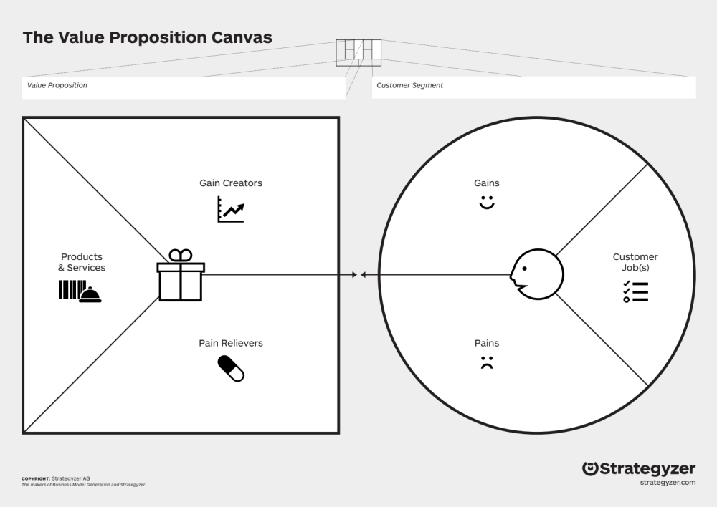
Value Proposition Canvas auttaa arvolupauksen määrittelyssä
Arvolupaus huomioi merkittävimmät osat asiakkaan kokemista hyödyistä ja haitoista.

Slide 6
Mikä Value Proposition Canvas (VPC) on?
Value Proposition Canvaksen on alun perin kehittänyt Alexander Osterwalder varmistamaan, että tuotteella/palvelulla on todellinen asiakastarve. Se on tarkempi kuvaus Business Model Canvasin (liiketoimintamallin kuvauksen työkalu) asiakassegmenteistä ja arvolupauksista.
Value Proposition Canvasia käytetään, kun on tarve muokata ja parannella joko olemassa olevaa tuotetta tai palvelua tai kehittää kokonaan uusia tuotteita tai palveluita.
Asiakasprofiilin avulla tunnistetaan asiakkaan kipukohtia eli asiakaskokemusta huonontavia kohtia sekä lisäarvon tekijöitä eli asioita, jotka tuottavat hyötyä sekä parempaa asiakaskokemusta.
Arvontuottoa kuvataan listaamalla kivunlievittäjät ja lisäarvoa tuottavat tekijät. Näin varmistetaan, että yrityksen palvelut/tuotteet tai niiden ominaisuudet vastaavat asiakastarpeita. VPC toimii myös pohjana liiketoimintamallille.

Slide 7

Mitä voin tehdä Value Proposition Canvasilla?
Määrittele Canvasin oikealla laidalla tarkasti asiakasprofiilit. Tunnista VPC:n avulla asiakkaittesi tärkeimmät tarpeet, mitä haasteita he kokevat yrittäessään suorittaa tehtäviä ja miten he hyötyvät onnistuessaan tarpeensa tyydyttämisessä.
Visualisoi Canvasin vasemmalla laidalla tuottamasi arvo. Määrittele tarjoamasi tärkeimmät osa-alueet, miten helpotat asiakkaan haasteita ja luot hänelle arvoa.
Molemmat laidat yhdistämällä nähdään, miten hyvin tuotettu arvo kohtaa asiakkaan tarpeet. Säädä arvolupaustasi tiedolla, jota saat asiakasrajapinnasta ja rakenna täydellinen tuote/palvelu markkinaan

Slide 8
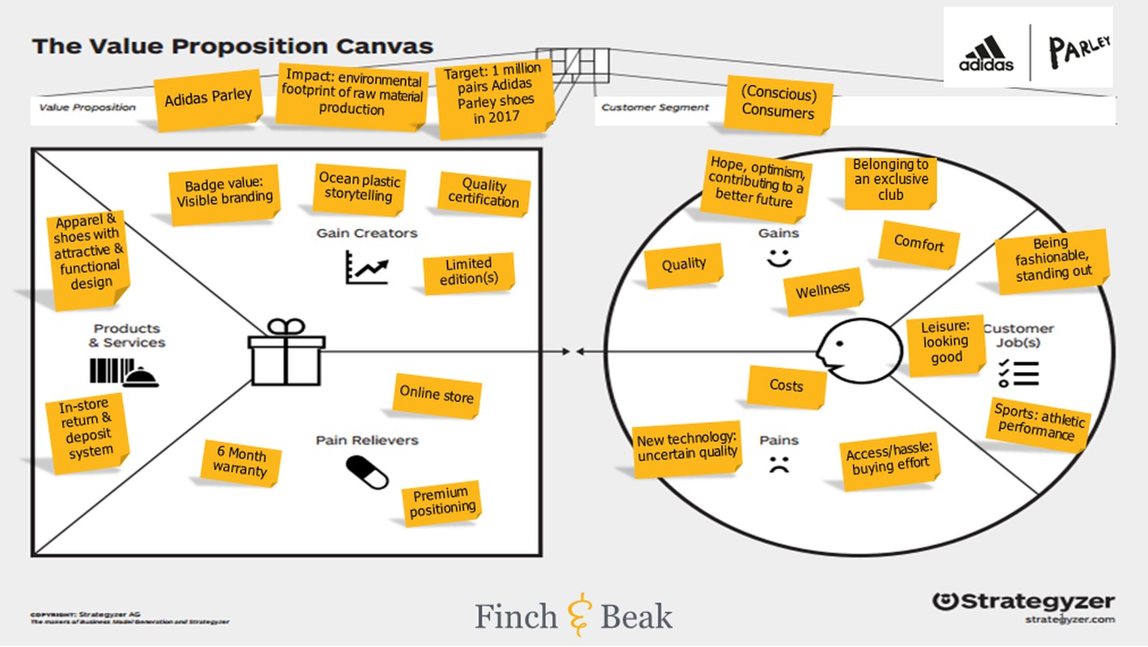
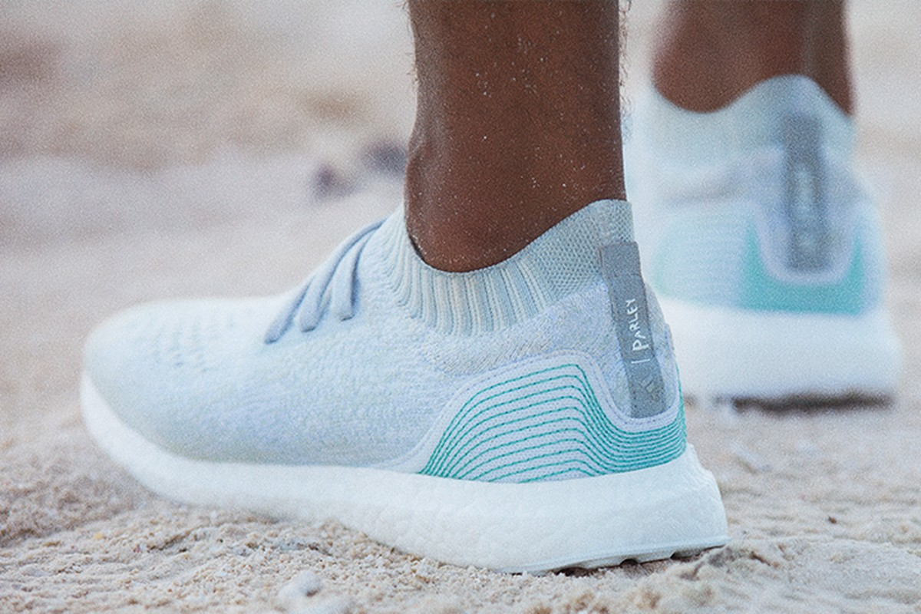

Slide 9
Työkalu arvolupauksen muodostamiseen
Meidän tuote tai palvelu auttaa asiakasta, joka haluaa saada asiakastarpeet tyydytetyksi siten, että se verbi, esim. vähentää tai välttää jotain ja verbi, esim. lisää, kasvattaa, helpottaa jotain. Toisin kuin erottautumistekijä.

Slide 10
Esimerkki arvolupauksesta
Meidän yhtiösähköautomme auttaa taloyhtiöissä asuvia autottomia asukkaita, jotka haluavat saada mahdollisuuden käyttää autoa satunnaisiin kauppareissuihin siten, että se vähentää ilmansaasteita ja henkilökohtaisia kuluja ja lisää asumismukavuutta sekä mahdollistaa isommat kauppareissut.
Yhtiösähköauton ansiosta et tarvitse omaa autoa.

Slide 11
Tehtävä
Määrittele arvolupauksesi täydentämällä omaa Value Proposition Canvasia ja käyttämällä arvolupauksen täyttöpohjaa.
Mieti palvelua kokonaisuutena. Ota arvolupaustasi luodessa huomioon myös asiakaspersoona.

